Slide 1
Clase XVIII Péndulo simple y Físico
Física 1 – segundo semestre 2022

Slide 2
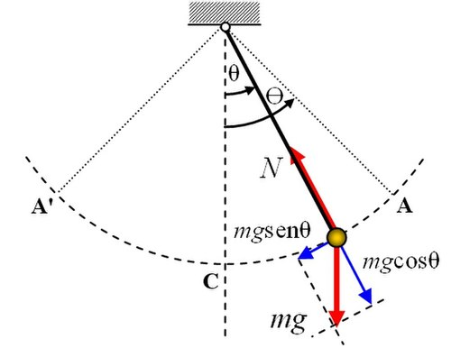
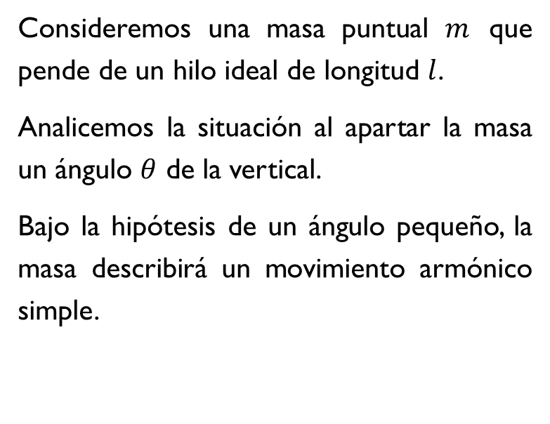
Péndulo simple
Consideremos una masa puntual $m$ que pende de un hilo ideal de longitud $l$.
Analicemos la situación al apartar la masa un ángulo $θ$ de la vertical.
Bajo la hipótesis de un ángulo pequeño, la masa describirá un movimiento armónico simple.

Slide 3
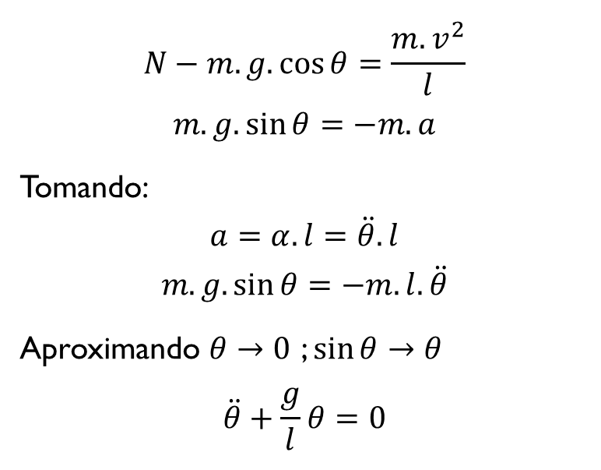
Péndulo simple
$$N−m.g.\cos{θ}=\frac{m.v^{2}}{l}$$
$$m.g.\sin{θ}=−m.a$$
Tomando:
$$a=α.l=\ddot{θ}.l$$
$$m.g.\sin{θ}=−m.l.\ddot{θ}$$
Aproximando $θ→0$ ; $\sin{θ}→θ$
$$\ddot{θ}+\frac{g}{l}θ=0$$

Slide 4
Péndulo simple
$$\ddot{θ}+\frac{g}{l}θ=0$$
$$ω^{2}=\frac{g}{l}$$
Sabemos que la ecuación de movimiento anterior admite soluciones de la forma:
$$θ\left(t\right)=A.\cos\left(ωt+φ\right)$$
Donde $A$ y $φ$ serán determinados por las condiciones iniciales.

Slide 5
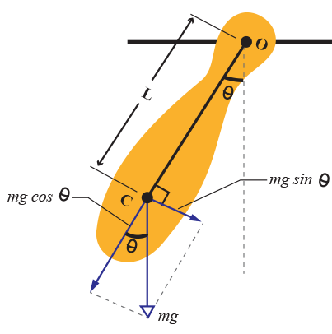
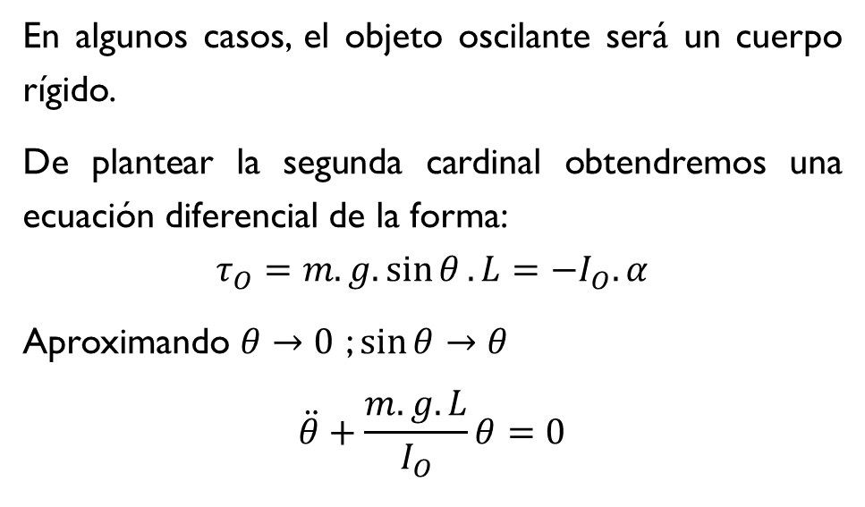
Péndulo Físico
En algunos casos, el objeto oscilante será un cuerpo rígido.
De plantear la segunda cardinal obtendremos una ecuación diferencial de la forma:
$$τ_{O}=m.g.\sin{θ}.L=−I_{O}.α$$
Aproximando $θ→0$ ; $\sin{θ}→θ$
$$\ddot{θ}+\frac{m.g.L}{I_{O}}θ=0$$

Slide 6
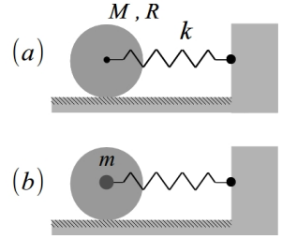
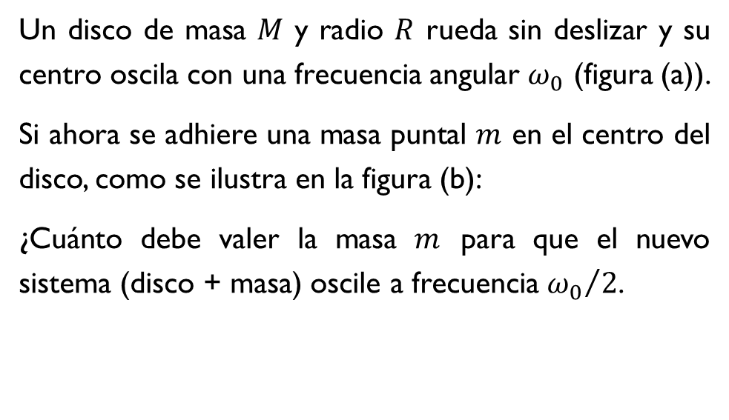
Ejemplo 1
Un disco de masa $M$ y radio $R$ rueda sin deslizar y su centro oscila con una frecuencia angular $ω_{0}$ (figura (a)).
Si ahora se adhiere una masa puntal $m$ en el centro del disco, como se ilustra en la figura (b):
¿Cuánto debe valer la masa $m$ para que el nuevo sistema (disco + masa) oscile a frecuencia ${ω_{0}}/2$.

Slide 7
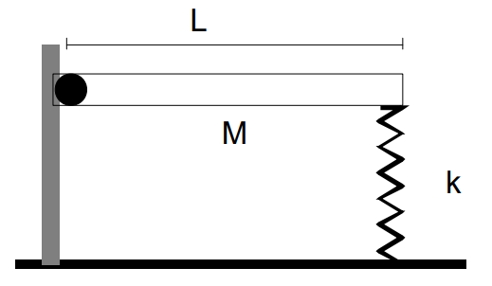
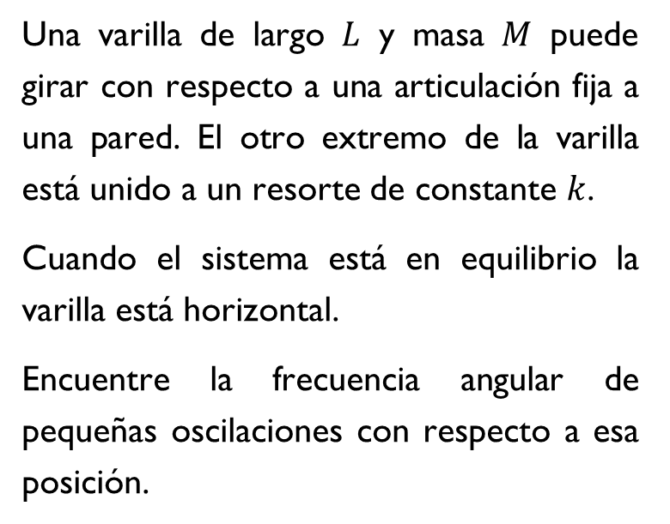
Ejemplo 2
Una varilla de largo $L$ y masa $M$ puede girar con respecto a una articulación fija a una pared. El otro extremo de la varilla está unido a un resorte de constante $k$.
Cuando el sistema está en equilibrio la varilla está horizontal.
Encuentre la frecuencia angular de pequeñas oscilaciones con respecto a esa posición.

Slide 8
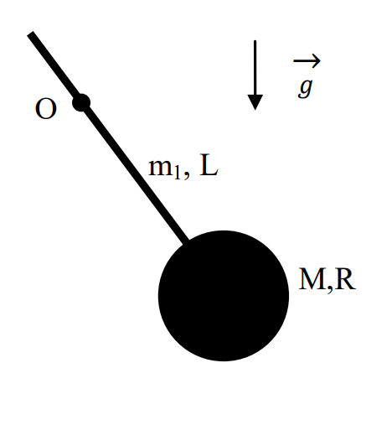
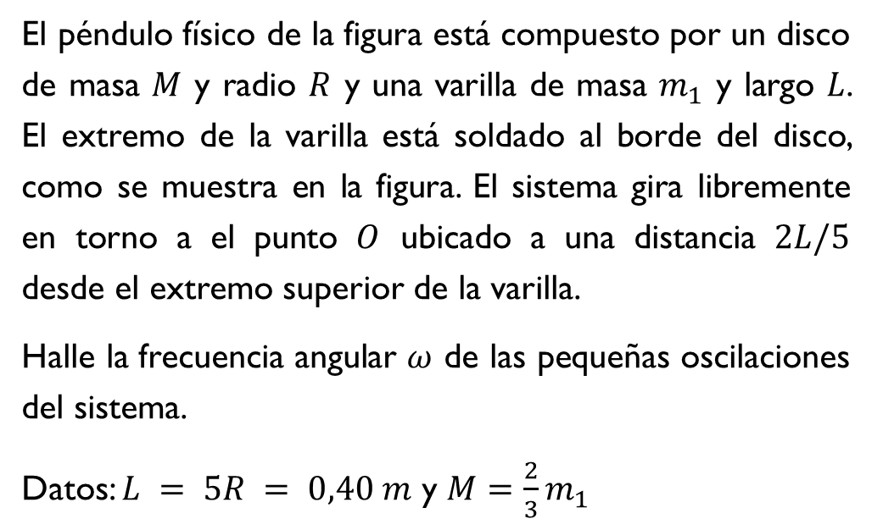
Ejemplo 3
El péndulo físico de la figura está compuesto por un disco de masa $M$ y radio $R$ y una varilla de masa $m_{1}$ y largo $L$. El extremo de la varilla está soldado al borde del disco, como se muestra en la figura. El sistema gira libremente en torno a el punto $O$ ubicado a una distancia $2L/5$ desde el extremo superior de la varilla.
Halle la frecuencia angular $ω$ de las pequeñas oscilaciones del sistema.
Datos: $L = 5R = 0,40 m$ y $M=\frac{2}{3}m_{1}$

